Slide 1

BỘ GIÁO DỤC VÀ ĐÀO TẠO
TRƯỜNG ĐẠI HỌC SƯ PHẠM KỸ THUẬT HƯNG YÊN
ĐỒ ÁN 2
THIẾT KẾ WEBSITE SHOP THÚ CƯNG LÍU LO PET SHOP
HƯỚNG DẪN: NGUYỄN VĂN QUYẾT
TRÌNH BÀY: NGUYỄN PHƯƠNG LINH
HƯNG YÊN - 2024

Slide 2
CÁC NỘI DUNG CHÍNH
1. TỔNG QUAN ĐỀ TÀI
2. CƠ SỞ LÝ THUYẾT
3. PHÂN TÍCH THIẾT KẾ HỆ THỐNG
4. TRIỂN KHAI WEBSITE
5. DEMO CHƯƠNG TRÌNH
6. KẾT LUẬN

Slide 3
1. TỔNG QUAN ĐỀ TÀI
Lý do chọn đề tài:
Hiện nay, việc nuôi thú cưng đang trở thành xu hướng phổ biến trong xã hội, đặc biệt là ở các thành phố lớn. Nhiều cửa hàng thú cưng vẫn đang hoạt động theo mô hình truyền thống, gặp khó khăn trong việc quản lý và tiếp cận khách hàng. Do đó, em đã chọn đề tài "Thiết Kế Website Shop Thú Cưng Líu Lo Pet Shop" nhằm tạo ra một nền tảng trực tuyến giúp chủ cửa hàng quản lý hiệu quả và tạo điều kiện thuận lợi cho khách hàng mua sắm các sản phẩm dành cho thú cưng mọi lúc, mọi nơi.
Mục tiêu đề tài:
Tạo ra một phần mềm linh hoạt và tiện ích.
Giảm bớt công sức và thời gian cho các hoạt động quản lý.
Tối ưu hóa hoạt động kinh doanh của cửa hàng.

Slide 4
2. PHÂN TÍCH THIẾT KẾ HỆ THỐNG
Các yêu cầu:
STT | Các chức năng chính của hệ thống
1 | Quản lý thông tin loại thú cưng
2 | Quản lý thông tin thú cưng
3 | Quản lý thông tin khách hàng
4 | Quản lý thông tin nhà cung cấp
5 | Quản lý thông tin hóa đơn nhập
6 | Quản lý thông tin đơn bán

Slide 5
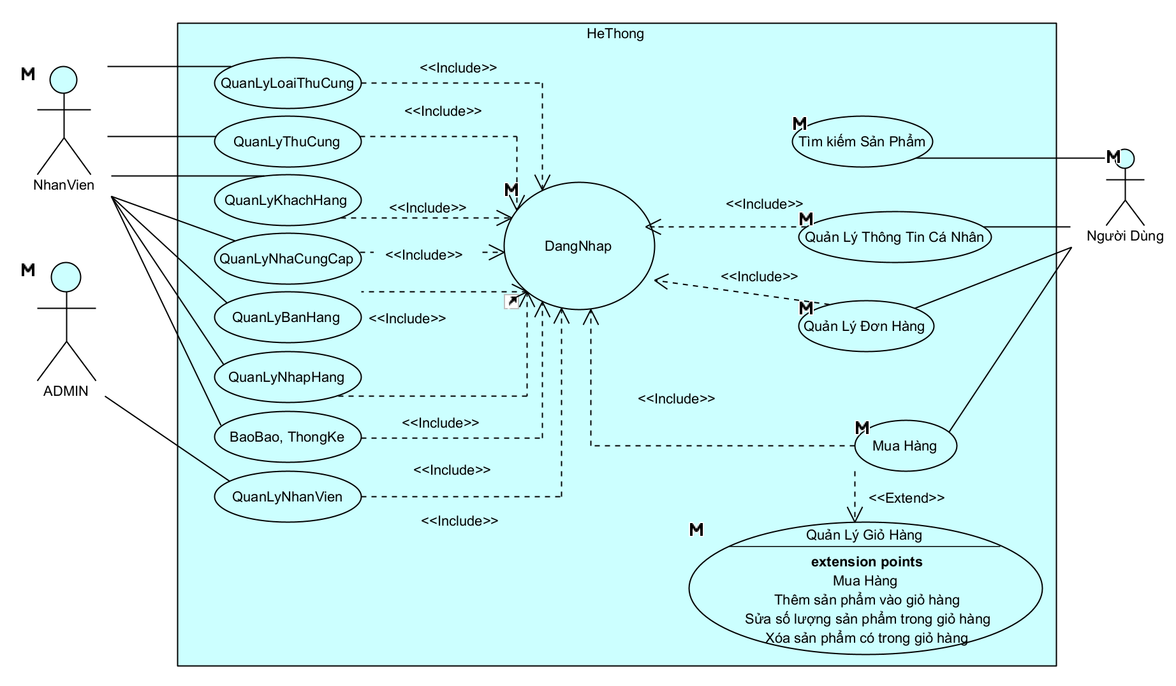
2. PHÂN TÍCH THIẾT KẾ HỆ THỐNG (Tiếp)
Biểu đồ Use Case tổng quát

Slide 6
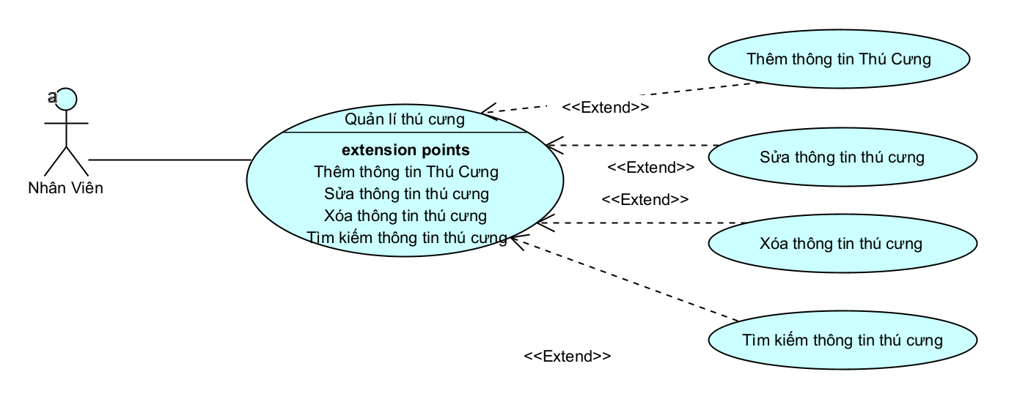
2. PHÂN TÍCH THIẾT KẾ HỆ THỐNG (Tiếp)
Biểu đồ Use Case chức năng quản lý thú cưng

Slide 7
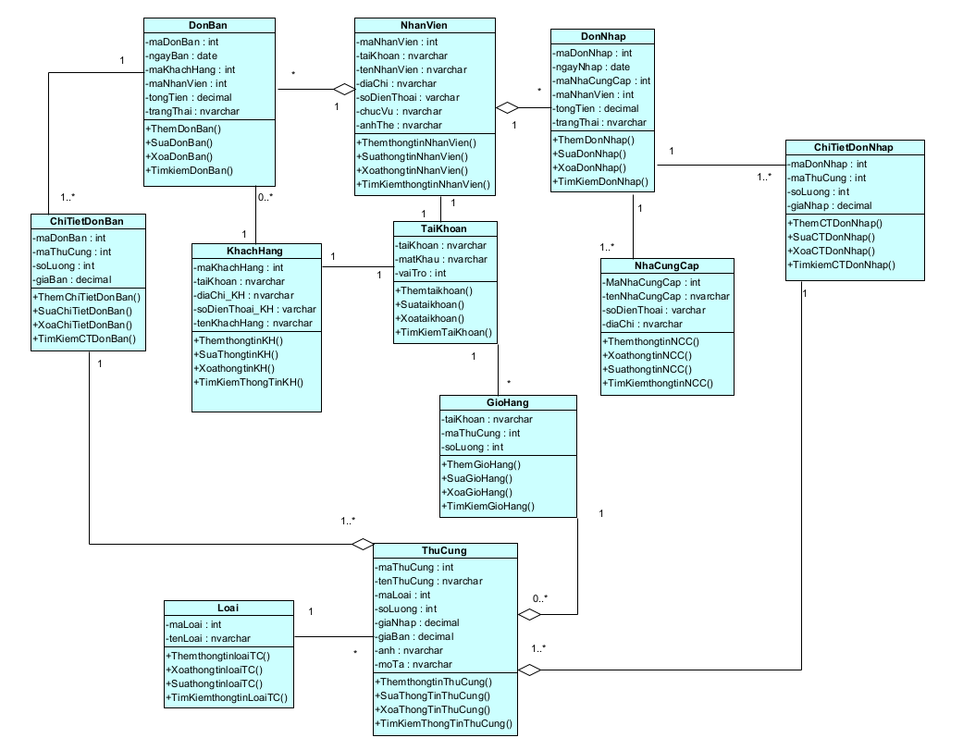
2. PHÂN TÍCH THIẾT KẾ HỆ THỐNG (Tiếp)
Biểu đồ lớp tổng quát

Slide 8
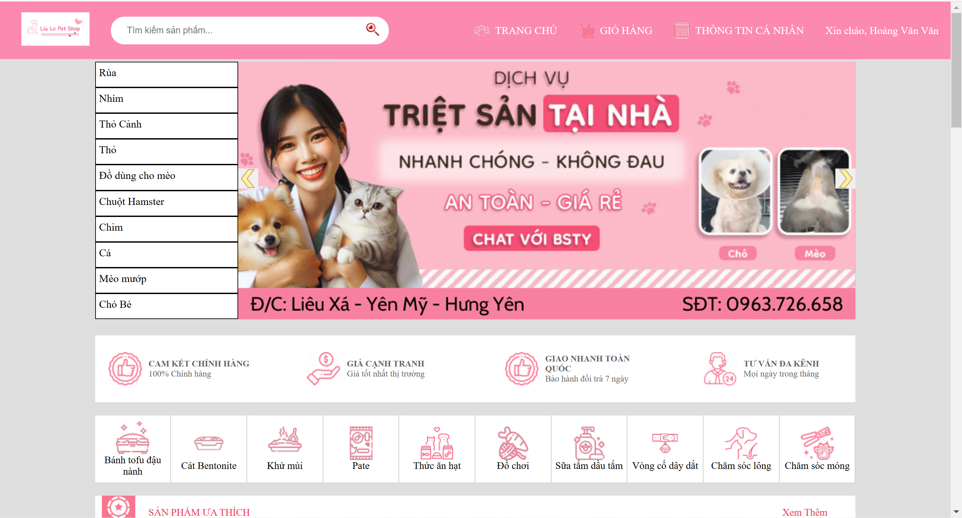
4. THIẾT KẾ GIAO DIỆN
Giao diện chính:

Slide 9
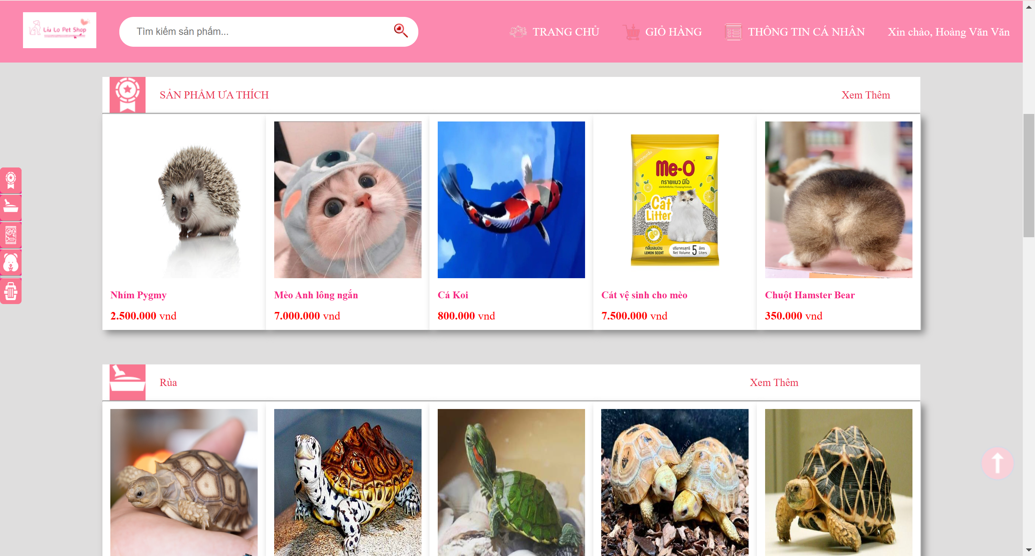
4. THIẾT KẾ GIAO DIỆN (Tiếp)
Giao diện trang sản phẩm:

Slide 10
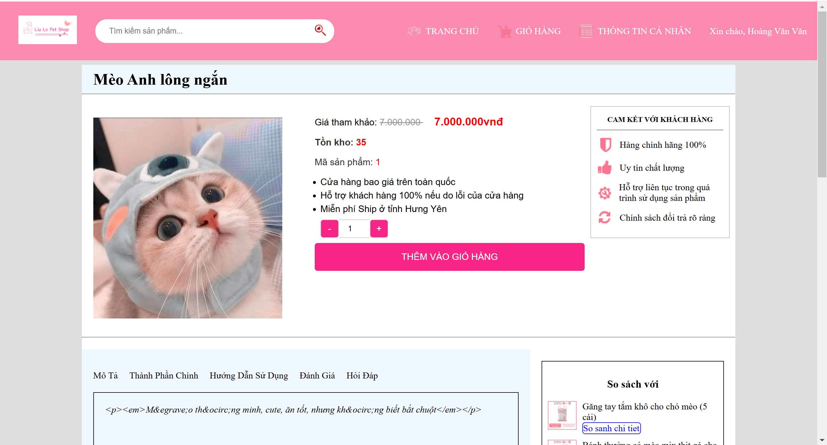
4. THIẾT KẾ GIAO DIỆN (Tiếp)
Giao diện chi tiết sản phẩm:

Slide 11
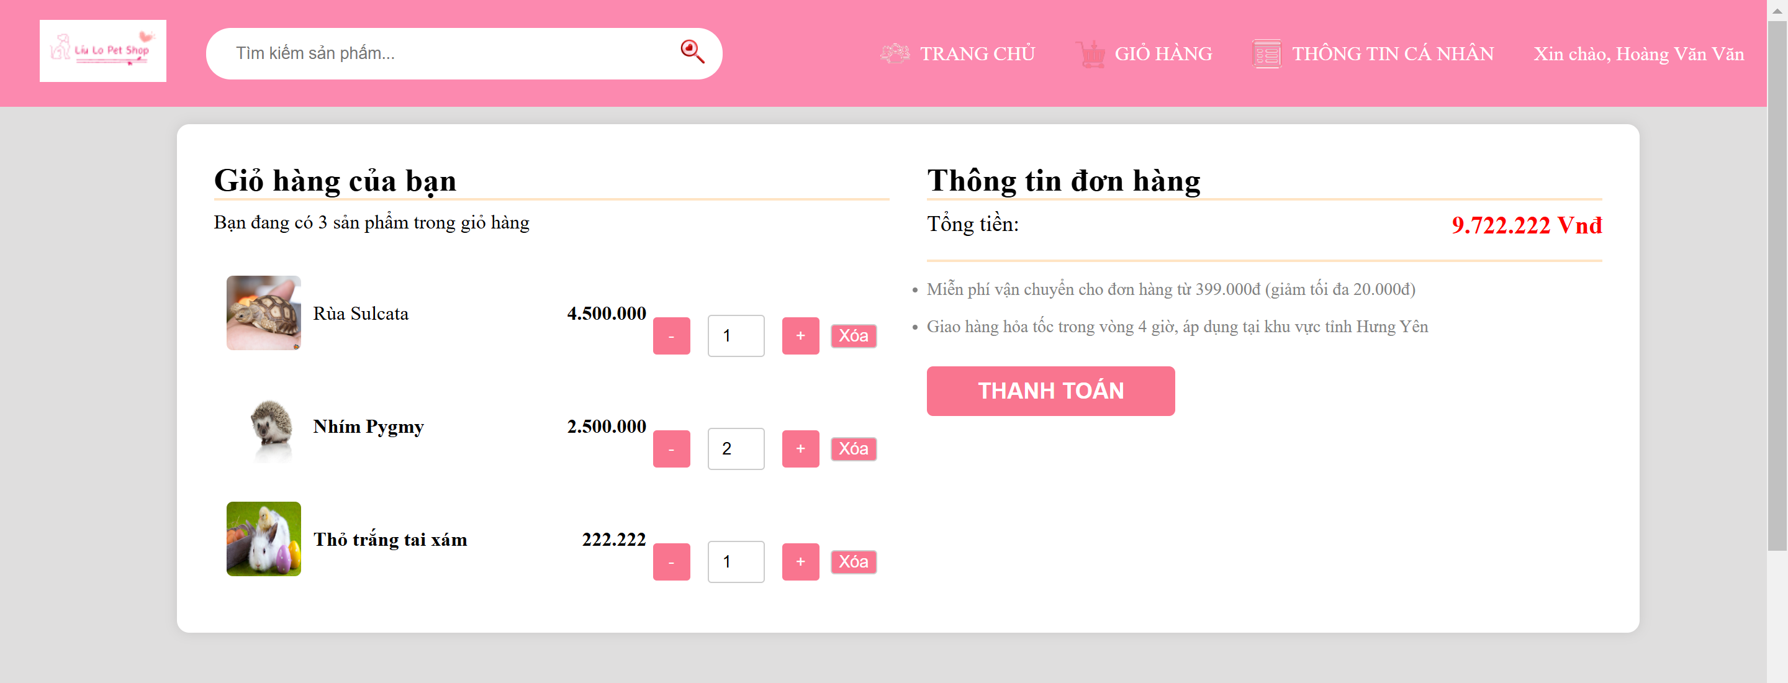
4. THIẾT KẾ GIAO DIỆN (Tiếp)
Giao diện trang giỏ hàng:

Slide 12
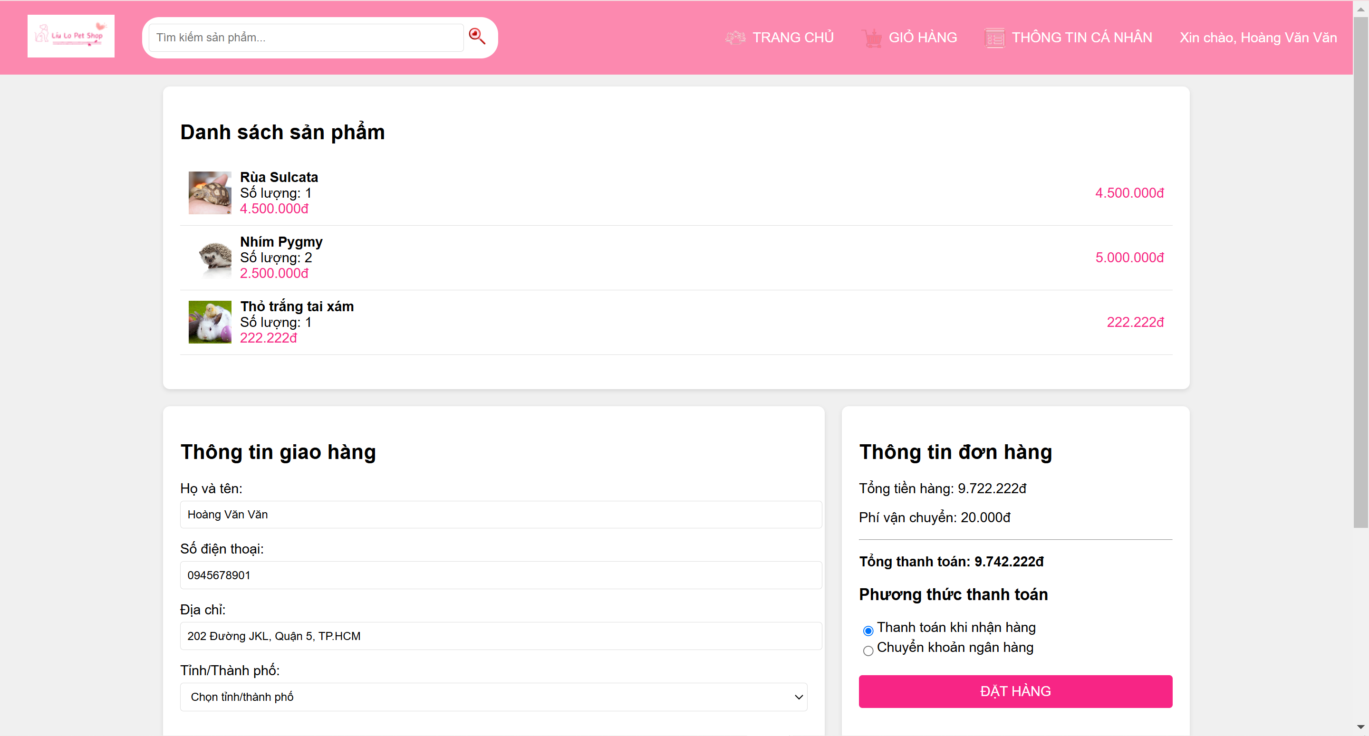
4. THIẾT KẾ GIAO DIỆN (Tiếp)
Giao diện trang đặt hàng:

Slide 13
4. THIẾT KẾ GIAO DIỆN (Tiếp)
Giao diện trang giỏ hàng:

Slide 14
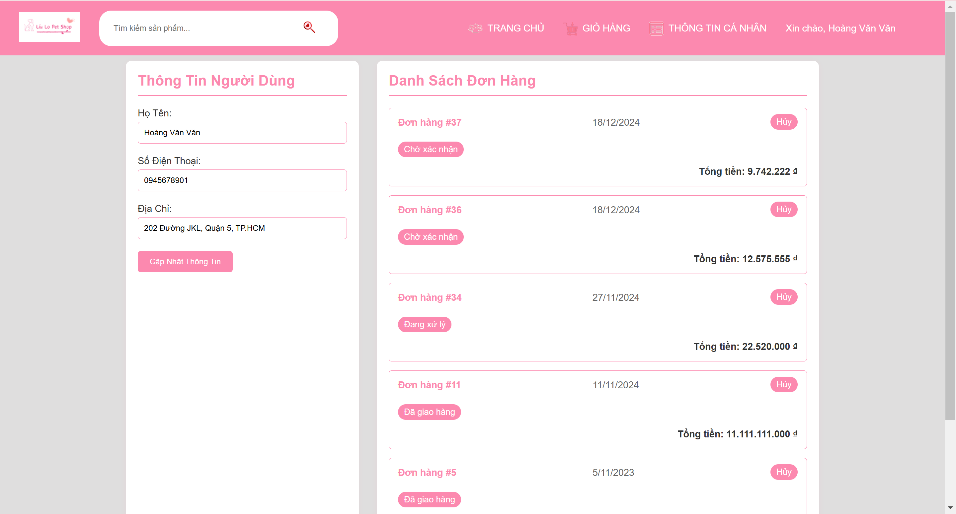
4. THIẾT KẾ GIAO DIỆN (Tiếp)
Giao diện trang thông tin cá nhân:

Slide 15
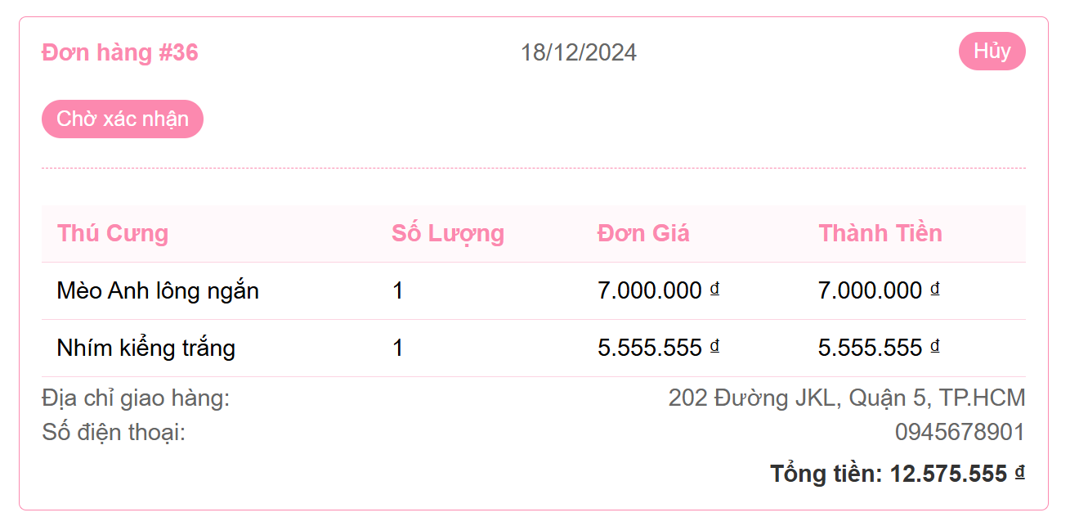
4. THIẾT KẾ GIAO DIỆN (Tiếp)
Giao diện chi tiết đơn hàng:

Slide 16
5. DEMO CHƯƠNG TRÌNH
CHẠY CHƯƠNG TRÌNH

Slide 17
6. KẾT LUẬN
Kết quả đạt được:
Thiết kế giao diện trực quan và thu hút khách hàng
Thiết kế logo, banner, hình ảnh sản phẩm đẹp mắt, chất lượng cao
Đảm bảo tính thẩm mỹ của website, dễ nhìn và dễ sử dụng
Hạn chế:
Cạnh tranh cao: Lĩnh vực bán giày trực tuyến đang có sự cạnh tranh cao từ nhiều đối thủ khác nhau, do đó đòi hỏi đồ án phải có các chiến lược marketing và kinh doanh phù hợp để thu hút khách hàng.
Hướng phát triển
Nâng cao tính năng và trải nghiệm người dùng: Cải thiện trải nghiệm người dùng, bổ sung thêm các tính năng mới để thu hút khách hàng và tăng doanh số bán hàng.

Slide 18
EM XIN CHÂN THÀNH CẢM ƠN CÁC THẦY CÔ VÀ CÁC BẠN ĐÃ CHÚ Ý LẮNG NGHE

